Slide 1
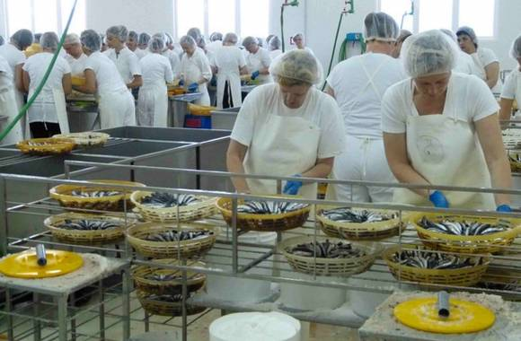
TVORNICA ZA PRERADU RIBE NA BRAČU

Slide 2
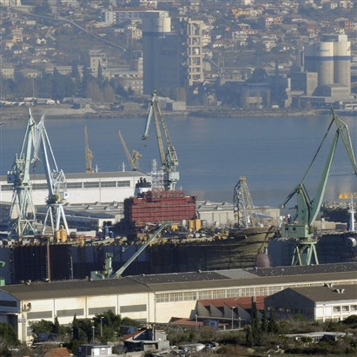
BRODOGRADILIŠTE U SPLITU – „BRODOSPLIT”

Slide 3
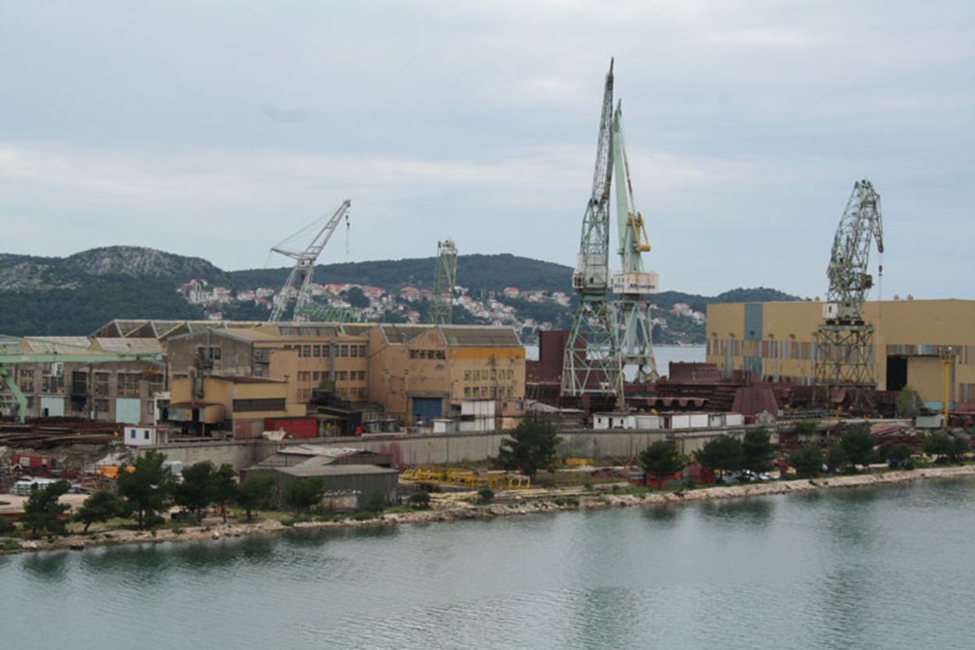
BRODOGRADILIŠTE U TROGIRU

Slide 4
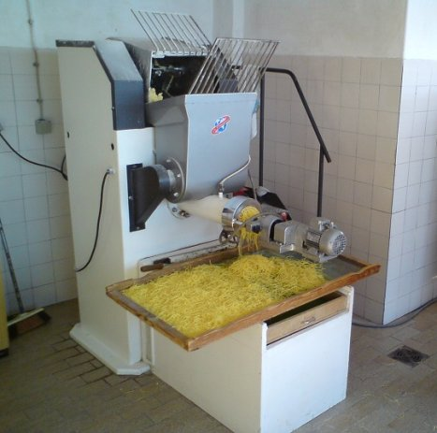
TVORNICA TJESTENINE U OMIŠU

Slide 5
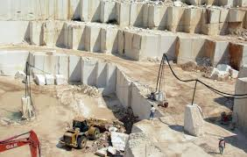
KAMENOLOM NA BRAČU

Slide 6
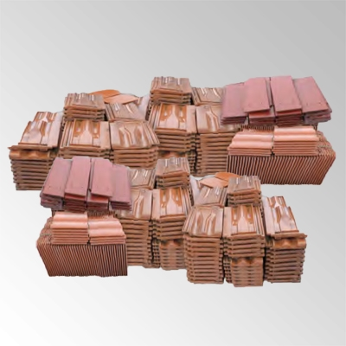
PROIZVODNJA CRIJEPA KOD SINJA

Slide 7
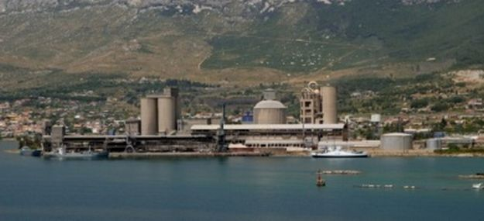
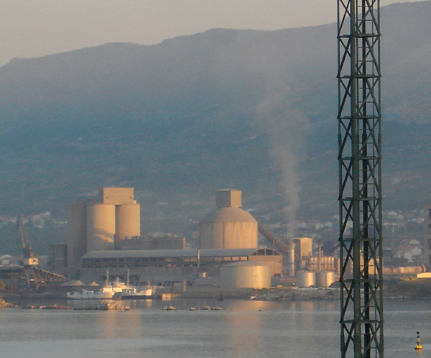
INDUSTRIJA CEMENTA U SOLINU

Slide 8
Gospodarstvo SDŽ
Ribarstvo: tvornica za preradu ribe na Braču, uzgoj
i lov školjki i riba
Brodogradnja: Brodogradilišta u Splitu i Trogiru
Tekstilna industrija: proizvodnja rublja i odjeće
Rudarstvo i industrija cementa: kamenolom na
Braču, proizvodnja crijepa kod Sinja, industrija
cementa u Solinu
Poljoprivreda: vinova loza, maslina, smokva,rogač,
višnja, trešnja, salata, krastavac, rajčica
Tri velika polja: Imotsko, Sinjsko, Vrgoračko

Slide 9
Prehrambena industrija: tvornica tjestenine u
Omišu
Stočarstvo: ovce, koze
Peradarstvo: farme peradi
Pčelarstvo: proizvodnja meda
Turizam: turistička središta na otocima te
kaštelanskoj i makarskoj rivijeri, nautički turizam

Slide 10
RIBARSTVO: tvornica za preradu ribe na Braču
BRODOGRADNJA: brodogradilište u Splitu i Trogiru
TURIZAM: turistička središta diljem obale i na otocima
POLJOPRIVREDA:vinova loza, smokva, maslina, rogač, višnja, trešnja, salata, rajčica...
Tri velika polja: Imotsko, Sinjsko, Vrgoračko
STOČARSTVO: ovce, koze
Gospodarske djelatnosti u mojoj županiji
PREHRAMBENA INDUSTRIJA: tvornica tjestenine u Omišu
PERADARSTVO: farme peradi
PČELARSTVO: proizvodnja meda
RUDARSTVO I INDUSTRIJA CEMENTA: kamenolom na Braču,proizvodnja crijepa kod Sinja, industrija cementa u Solinu
TEKSTILNA INUSTRIJA: proizvodnja rublja i odjeće

